Slide 1
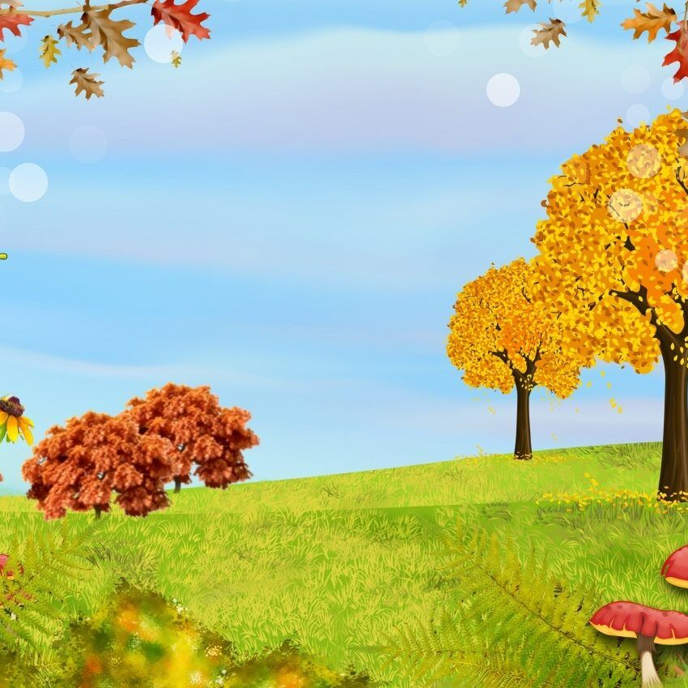
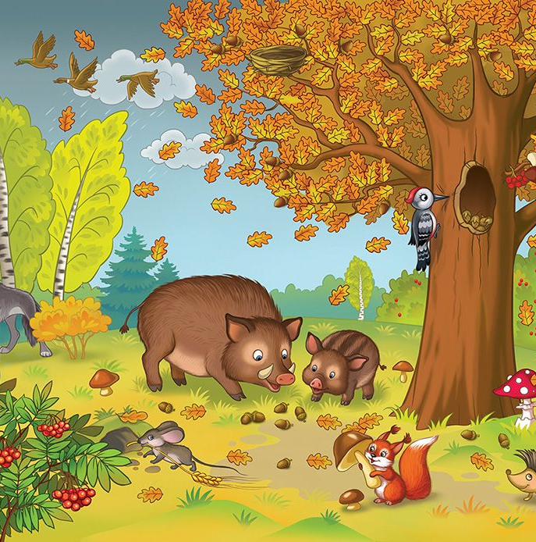
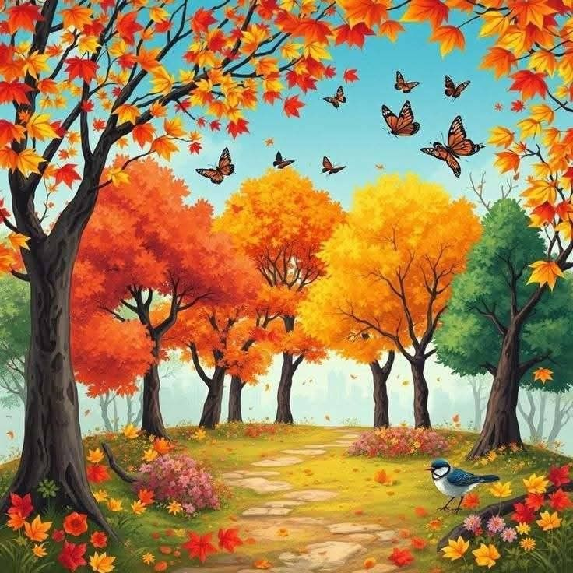
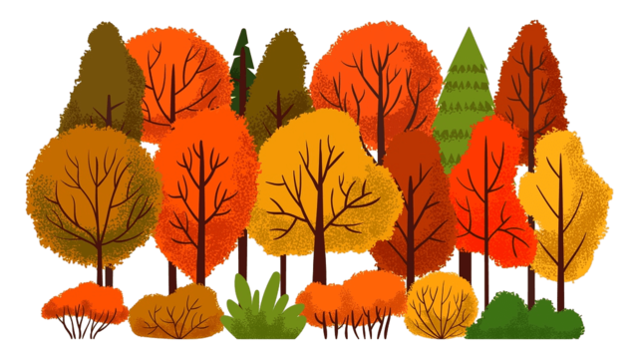
Нетрадиционное рисование « Осень в лесу»
Работу выполнила: Сарамукина Юлия Николаевна ,воспитатель, МБДОУ № 37 «Искорка»
Междуреченск 2026

Slide 2
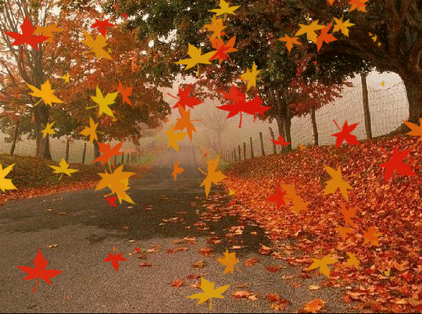
Ребята, сегодня мы вспомним , какая бывает осень, и отправимся в путешествие в необычный осенний лес!

Slide 3

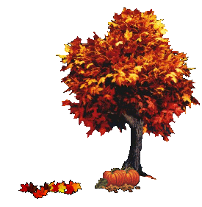

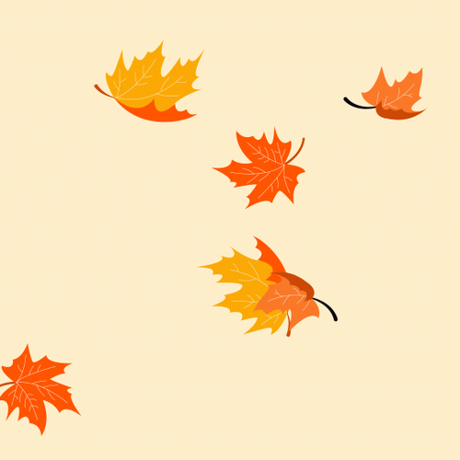
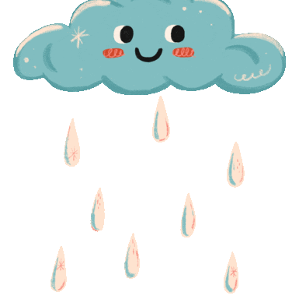
Признаки осени

Slide 4
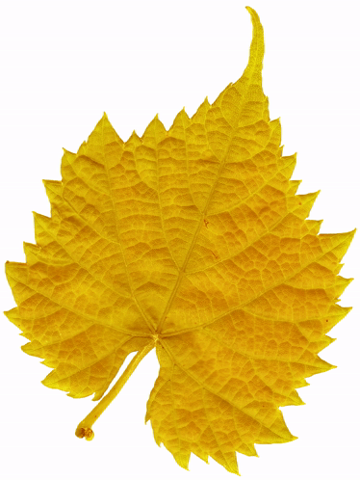

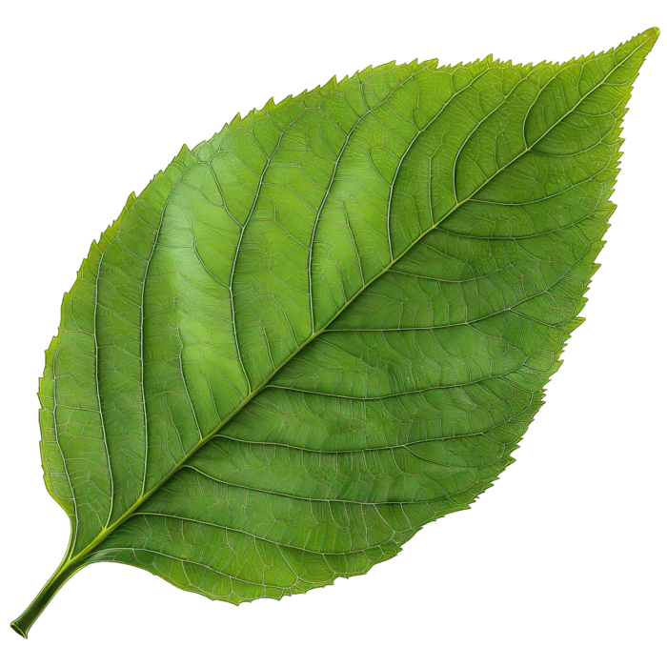

Заголовок слайда 5

Slide 5
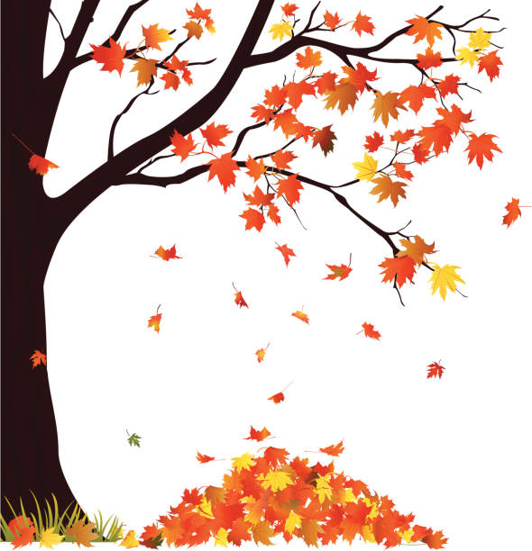

Деревья сбрасывают листья осенью, чтобы подготовиться к зиме и выжить в новых условиях. Вот главные причины:
Чтобы не засохнуть. Летом корни дерева легко добывают воду из земли. Но осенью и зимой почва замерзает, и корни уже не могут брать из неё влагу. Если бы листья остались, вода бы просто испарилась с их поверхности, и дерево погибло бы от жажды.
Чтобы ветки не сломались. Зимой часто идёт снег. Если на ветках останутся листья, снег будет на них налипать и делать ветки очень тяжёлыми. Они могут согнуться или даже сломаться. А голые ветки снег не задерживают — дерево в безопасности.
Чтобы очиститься. За лето в листьях накапливаются разные ненужные и даже вредные вещества. Сбрасывая листву, дерево от них избавляется.

Slide 6
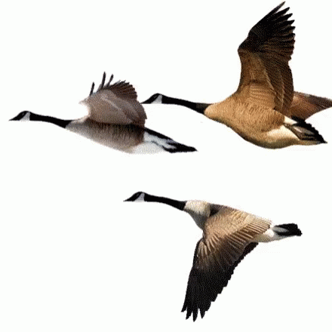
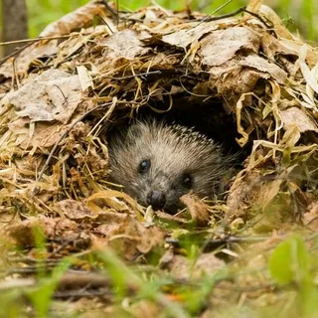
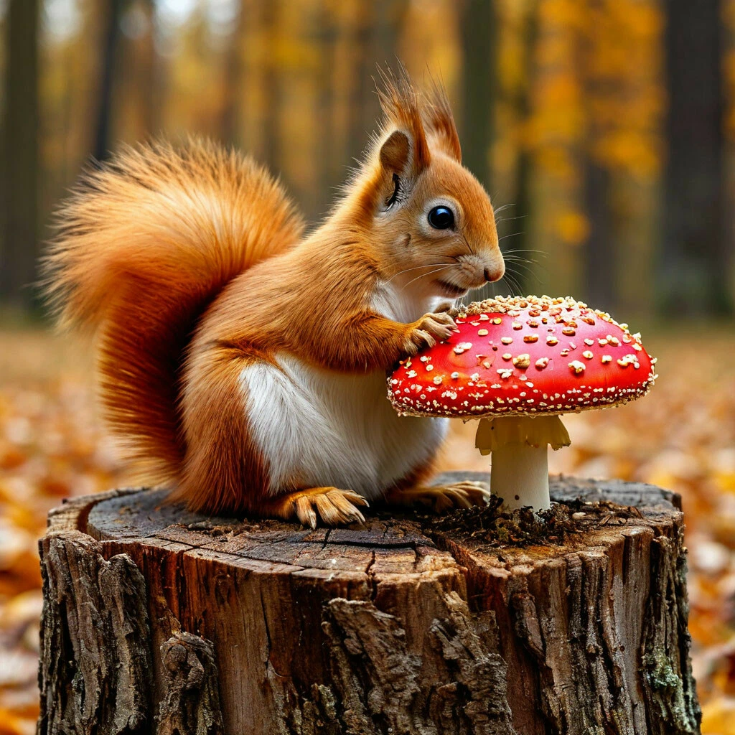
Осень – время ,когда животные готовятся к холодам. Белочка прячет орешки и грибы, ёжик собирает листья для домика и утепляет его, а птицы улетают туда , где теплее. А что мы можем сделать осенью?
(варианты детей)
Нарисовать красивый лес!

Slide 7

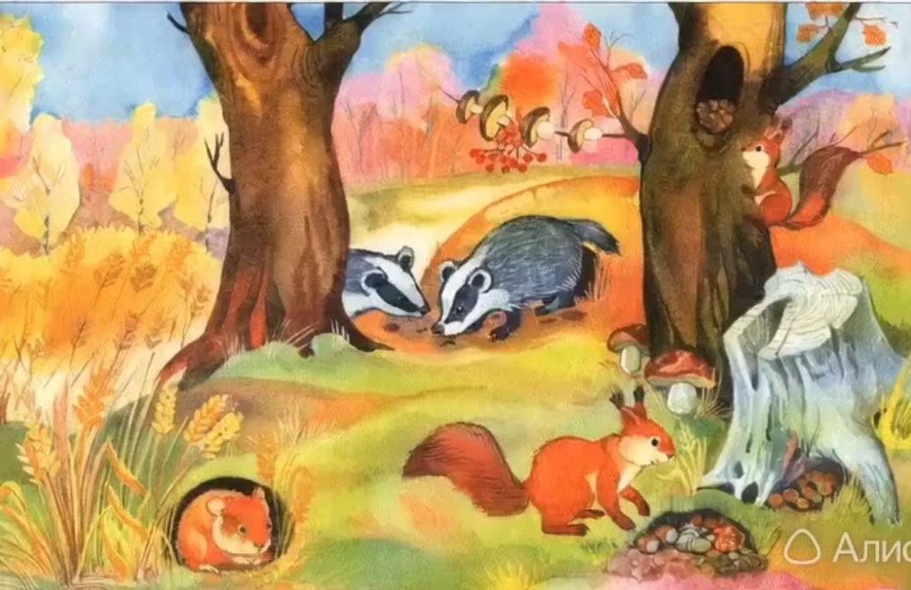

Slide 8
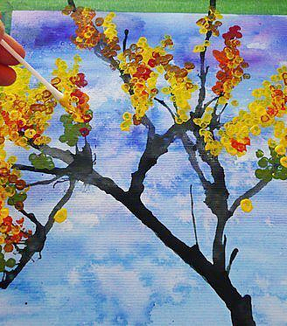
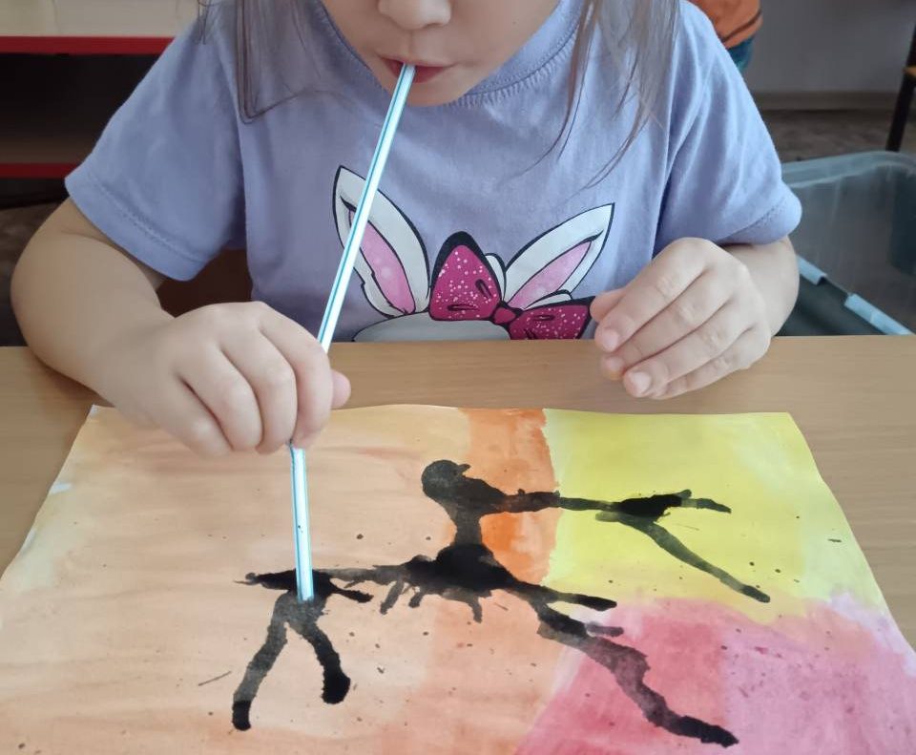
Рисование нетрадиционными техниками
Ствол дерева рисуем с помощью трубочки для коктейля (выдувание)
Листья с помощью ватной палочки

Slide 9
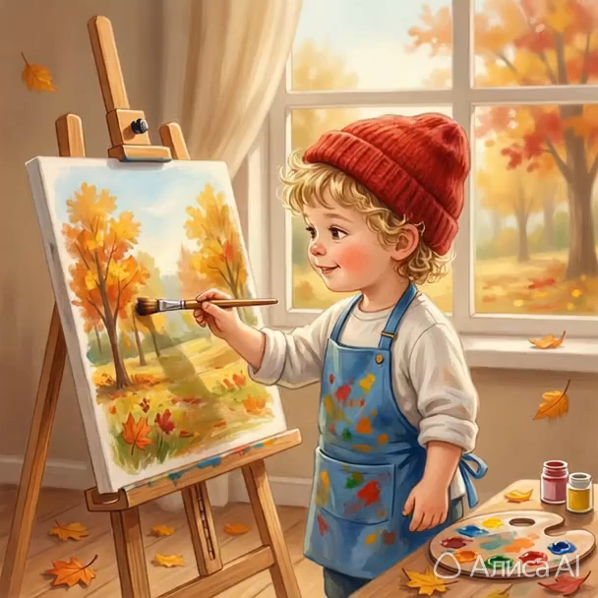
Спасибо за внимание!

